Slide 1
Co-directores:
- Dr. Pedro Conthe
- Dr. Pedro Casado
Ponente:
Dr. Pedro Casado
Medicina Interna
Hospital La Princesa
Arritmias

Slide 2
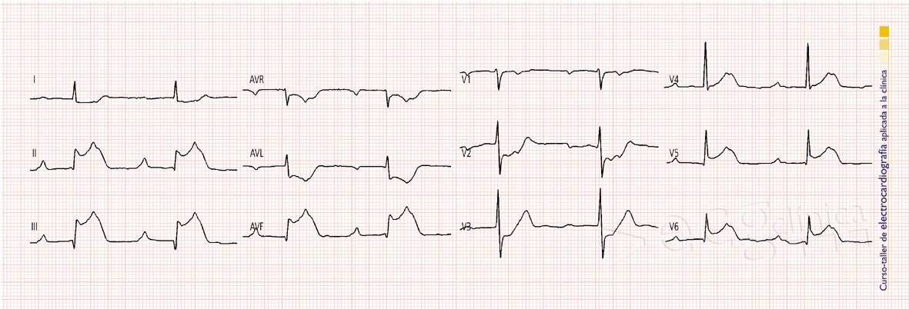
(1)
¿Qué tipo de bloqueo Auriculo-Ventricular aprecia en el siguiente ECG?

Slide 3
(6)
¿Qué tipo de alteración del ritmo tiene el paciente?

Slide 5
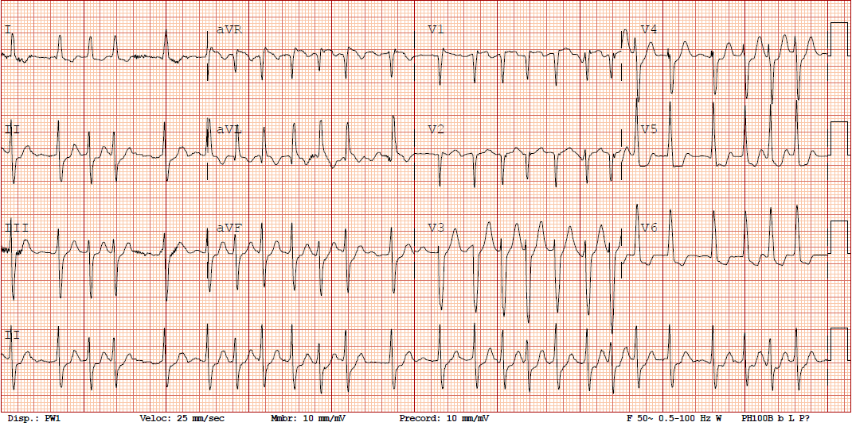

Slide 7
¿FA o Flutter conducción variable?

Slide 8
(7)
¿Qué tratamiento te parece correcto para este paciente?

Slide 9
ECG del paciente de 4 meses antes

Slide 11
Mujer 87 años que refiere palpitaciones

Slide 12
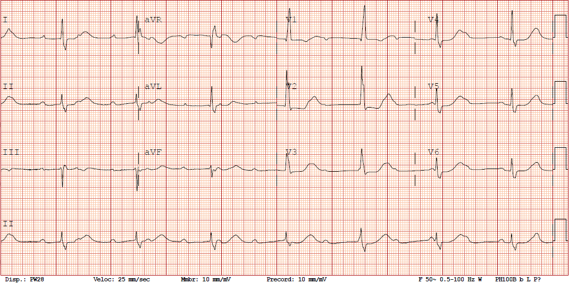

Slide 13
¿Qué alteración de la conducción tiene la paciente?

Slide 17
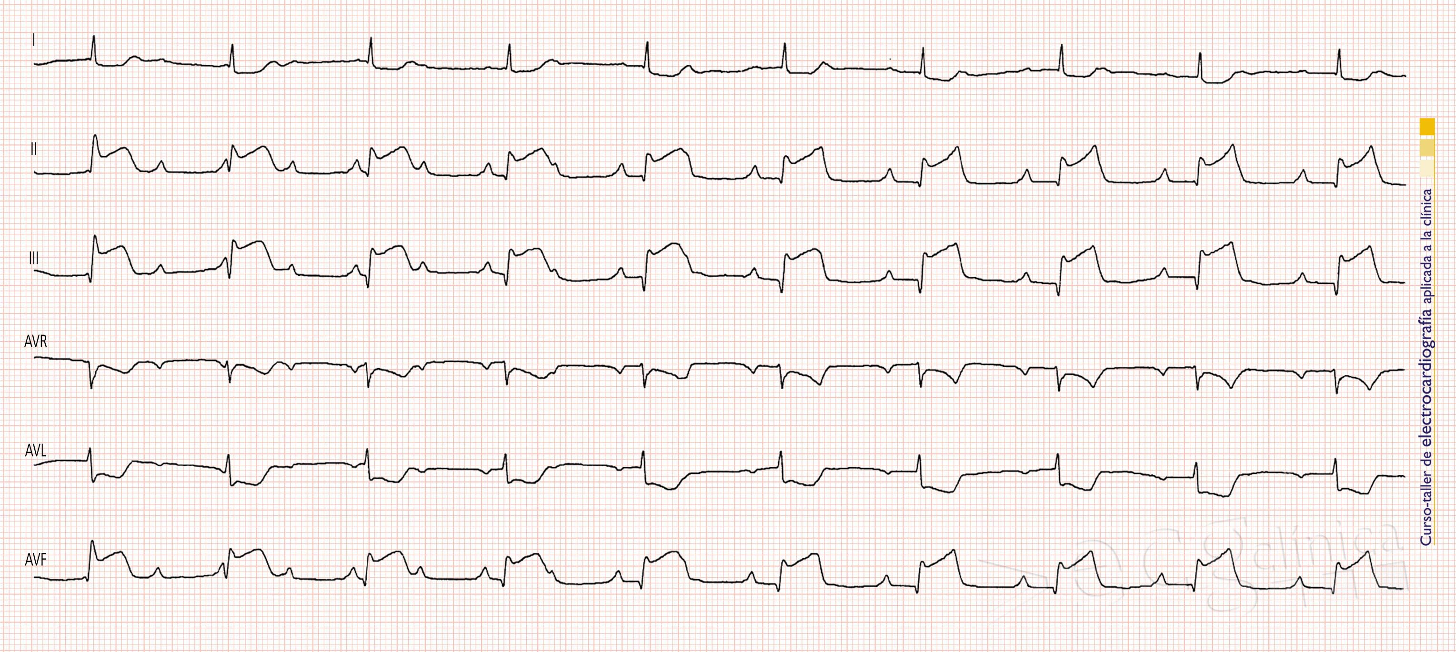

Slide 19
¿Cuánto tiempo de evolución tiene el infarto de la paciente?

Slide 21
¿Y este otro?

Slide 22
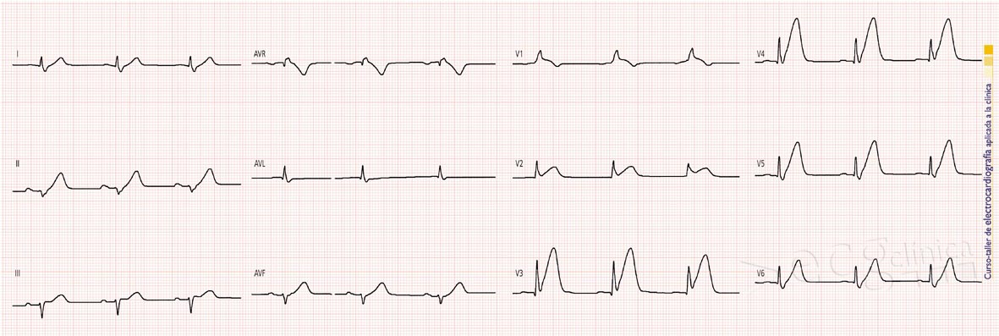
Z-30

Slide 23
Varón 79 años, descompensación de IC

Slide 24
Historia clínica
Varón de 79 años, HTA, IC, FA.
Tto: seguril, IECA, carvedilol 12,5mg/12h
Acude por disnea progresiva de 6 días de evolución
Exploración física
AP: crepitantes en ambos tercios inferiores
MMII: edemas con fóvea hasta raiz

Slide 26
¿Qué tipo de arritmia presenta el paciente?
◆
Fibrilación Auricular
❖
Fluter auricular con conducción variable
⬥
Taquicardia auricular multifocal

Slide 27
TAM: 3 o más morfologías de ondas P, P-P, P-R y R-R irregulares

Slide 28
¿A qué frecuencia cardiaca se encuentra nuestro paciente?
◆
150
❖
75

Slide 29
30 x 5 x 0.04 seg: 6 seg

Slide 30
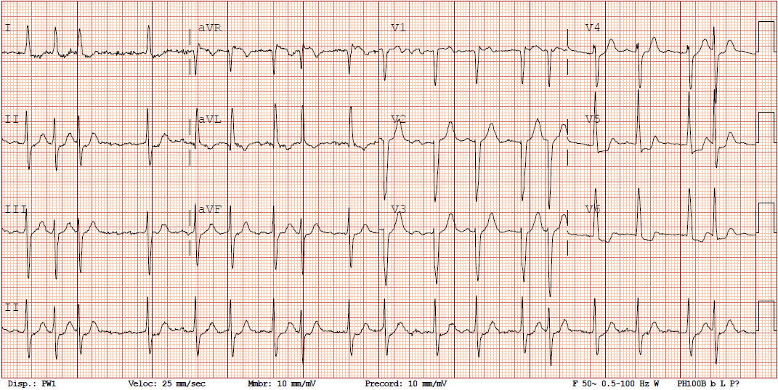

Slide 31
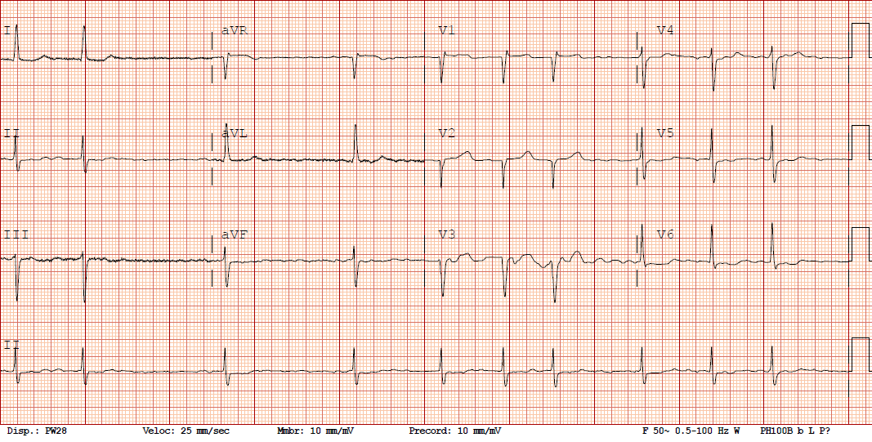

Slide 32
Varón de 70 años con
descompensación
de IC y mareos

Slide 33
Varón de 70 años con descompensación de IC y mareos
Historia clínica
Varón de 70 años.
AP: IC + FA (de reciente diagnóstico, con reciente introducción de betabloqueantes).
La paciente refiere aumento de su disnea, empeoramiento de los edemas en MMII, mareos sin síncope, sin fiebre ni focalidad infecciosa.

Slide 34
Varón de 70 años con descompensación de IC y mareos
Exploración física
TA: 123/76 mmHg. FC: 45 lpm.
Taquipneico, disnea leve en reposo, sin cianosis.
AP: crepitantes en 1/3 inferior izquierdo y 1/2 inferior derecha.
AC: arritmico a aproximadamente 45 lpm. Sin soplos.
Abdomen: sin hallazgos
MMII: edemas con fóvea hasta rodillas.

Slide 35
Varón de 70 años con descompensación de IC y mareos

Slide 36
Varón de 70 años con descompensación de IC y mareos
Juicio clínico
Descompensación de ICC.
Bradicardia sintomática secundaria al uso de betabloqueantes.

Slide 37
Varón de 70 años con descompensación de IC y mareos
Bradiarritmias
Bradicardia sinusal (RS regular < 60 lpm).
Paro o pausa sinusal (pausa entre dos complejos QRS que no es múltiplo del intervalo PP basal y que a veces va seguido de un latido o ritmo de escape nodal o ventricular).
Bloqueo sinoauricular (patológico si > 3 seg, diferentes grados).
Bloqueo auriculoventriculares (diferentes grados).
Enfermedad del seno (diferentes bradiarritmias presentadas de forma intermitente).
Otras.
Notes:
Aunque la tasa de flujo TIMI 3 que se consigue con la administración de rt-PA pauta acelerada es de un 57%, el fenómeno de no reflow, la intermitencia de la patencia de la arteria y la tasa de reoclusión pueden dejar la tasa de flujo TIMI 3 real en un 25%.

Slide 38
8
(1) Bradicardia sinusal
(2) Paro sinusal
(3) Bloqueo sinoauricular de 2º grado tipo I
(4) Bloqueo sinoauricular de 2º grado tipo II
(5) Bloqueo AV de primer grado
(6) Bloqueo AV de 2º grado tipo I
(7) Bloqueo AV de 2º grado tipo II
(8) Ritmo de escape
4
7
1
3
5
6
2
Notes:
Aunque la tasa de flujo TIMI 3 que se consigue con la administración de rt-PA pauta acelerada es de un 57%, el fenómeno de no reflow, la intermitencia de la patencia de la arteria y la tasa de reoclusión pueden dejar la tasa de flujo TIMI 3 real en un 25%.

Slide 39
Palpitaciones de repetición en mujer joven

Slide 40
Palpitaciones de repetición en mujer joven
Historia clínica
Mujer 38 años.
AP:
Episodios de palpitaciones autolimitadas, no filiadas.
ECG basal sin alteraciones.
Hs. tiroideas normales.
MC:
Episodio de mareo con palpitaciones (2 hs de evolución).
Desencadenado por ejercicio físico intenso (gimnasio).
Sin dolor precordial, sin disnea, sin ↓ nivel conciencia.
Exploración física
TA: 118/64 mmHg (similar a previas).
AP: normal.
AC: tonos puros, rítmico, sin soplos, ↑↑ frecuencia.

Slide 41
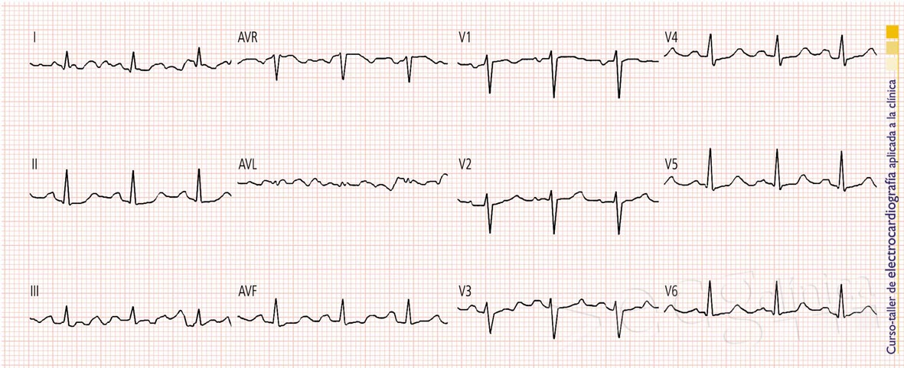
ECG basal [1] Palpitaciones de repetición en mujer joven
RS normal

Slide 42
ECG durante las palpitaciones [2] Palpitaciones de repetición en mujer joven
Taquicardia regular, QRS estrecho
V5

Slide 43
Evolución Palpitaciones de repetición en mujer joven
Maniobras vagales: sin respuesta
Persistencia de la taquicardia ⇒ URGENCIAS
Cese de la taquicardia tras ATP iv.

Slide 44
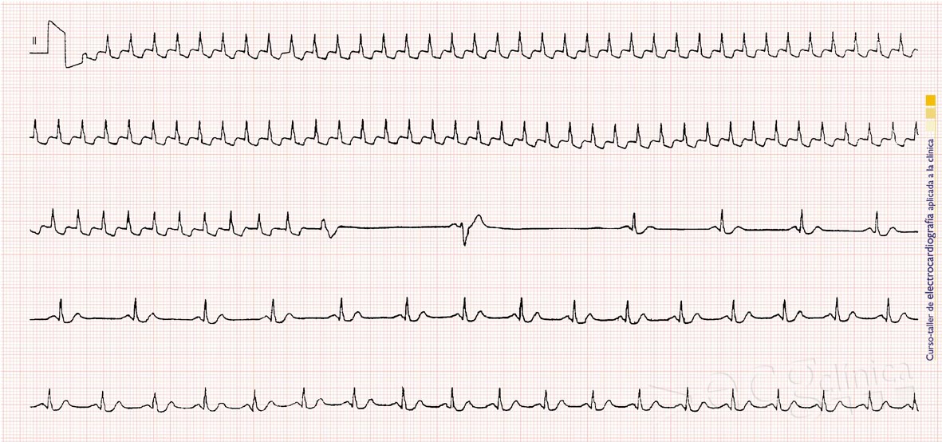
Electrocardiograma [3]
Palpitaciones de repetición en mujer joven
ECG en la urgencia. Salida tras el tto.

Slide 45
Taquicardias supraventriculares
Palpitaciones de repetición en mujer joven
Tipos
Reentrada intranodal (RIN): 50%.
Reentrada vía accesoria (haz de Kent): 35%.
Flutter con bloqueo fijo 2:1.
Taquicardia sinusal/auricular (TS/A): 15%.
Diagnóstico electrocardiográfico
Frecuencia cardiaca (QRS):
Reentradas: 160-220 lpm.
Flutter auricular: FC ≅150 lpm.
Tratar de identificar la onda P
P no identificable: RIN.
P tras QRS (PR > RP): RIN o vía accesoria.
Onda P antes del QRS (PR < RP): TA o TS.

Slide 46
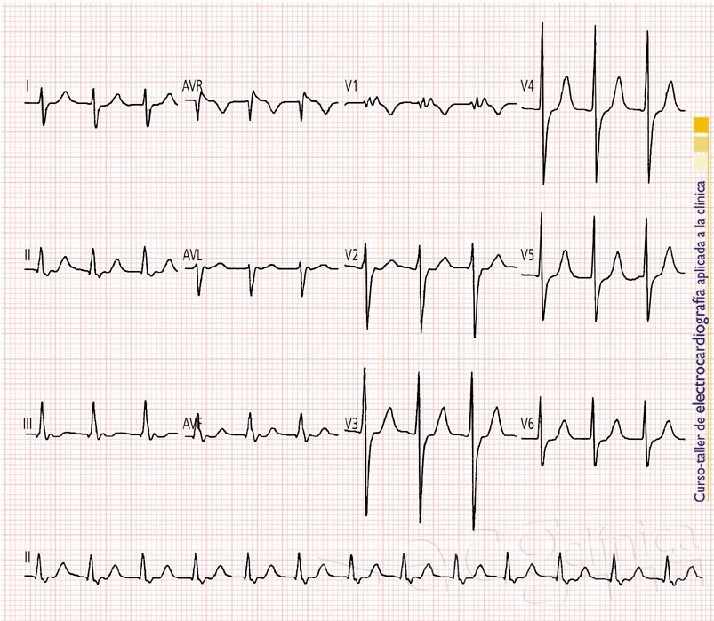
Taquicardias de QRS estrecho Palpitaciones de repetición en mujer joven
Taquicardia por RIN
P’
P’
P’
P’
P’
P’
P’

Slide 47
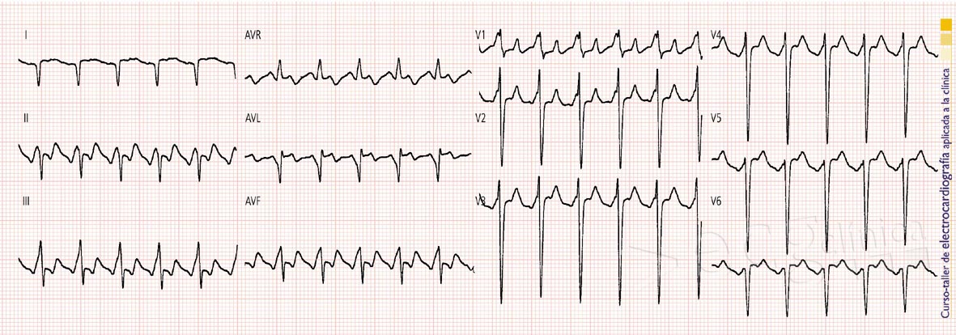
Taquicardias de QRS estrecho Palpitaciones de repetición en mujer joven
Flutter auricular con bloqueo fijo 2:1
Complejos QRS
III
Ondas F

Slide 48
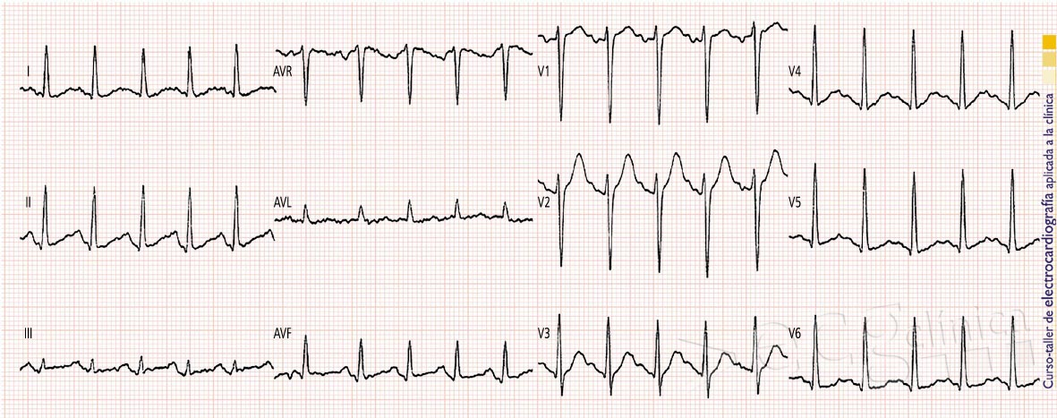
Taquicardias de QRS estrecho Palpitaciones de repetición en mujer joven
Taquicardia sinusal a 150 lpm
V1

Slide 49
Varón de 71 años con infección respiratoria

Slide 50
Varón de 71 años con infección respiratoria
Historia clínica
Varón de 71 años.
AP: HTA, EPOC, exfumador
Acude por disnea en los últimos 3 días, asociado a tos con expectoración, más amarillenta de lo normal, ocasional autoescucha de sibilancias.
EF: destaca roncus y sibilancias dispersas, con crepitantes en base izquierda y AC taquicárdico y arrítmico

Slide 51
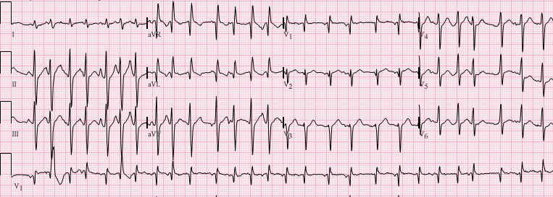

Slide 52
Varón de 71 años con infección respiratoria
En el caso de este paciente que tratamiento pensáis que sería el más acertado en las primeras 24 horas:
◆
Oxigenoterapia, antibiótico, Tto broncodilatador, Tto frenador y anticoagulación
❖
Oxigenoterapia, antibiótico, Tto broncodilatador y 10mg de ATP
⬥
Oxigeniterapia, antibiótico, Tto broncodilatador

Slide 56
Varón de 71 años con infección respiratoria
Taquicardia Auricular Multifocal
Ritmo auricular > 100lpm
Al menos tres morfologías distintas de onda P
Intervalos P-P, P-R y R-R irregulares
Muy frecuentemente desencadenada por la hipoxemia
Tratamiento sintomático sobre el factor desencadenante, no precisa anticoagulación

Slide 57
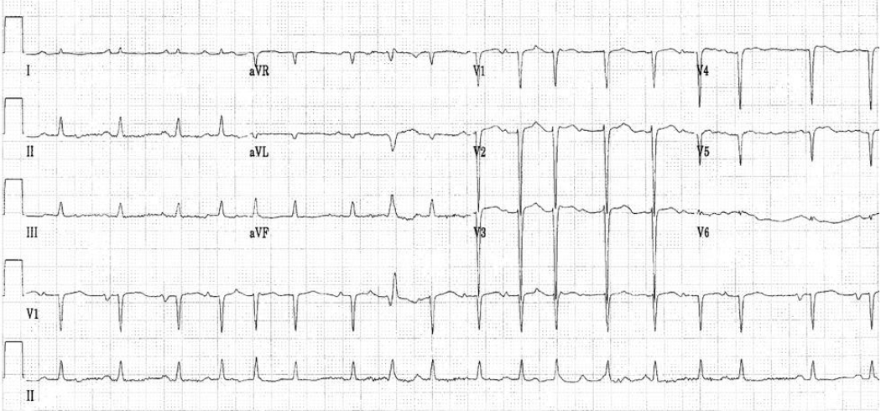

Slide 58
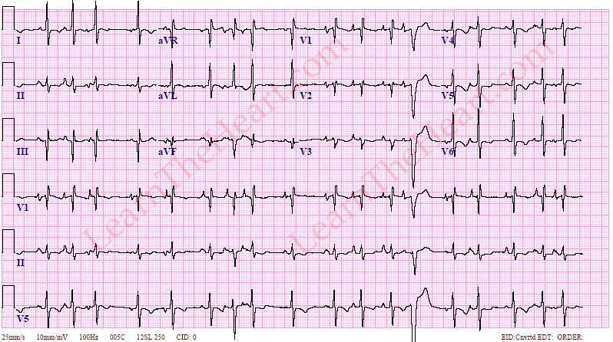

Slide 59
Síncope en varón joven

Slide 60
Síncope en varón joven
Historia clínica
Varón, 28 años.
AP:
Neumonía en la infancia por varicela.
Soplo funcional, dado de alta por el pediatra.
Hace vida normal y deporte ocasional de fin de semana.
MC:
Pérdida de conocimiento al beber un vaso de agua.
Caída al suelo con traumatismo en hombro.
Movimientos de todo el cuerpo (referido por familiares).
Relajación de esfínter urinario.
Recuperación completa (¿minutos?) sin estado confusional.

Slide 61
Síncope en varón joven
Evolución
Se remite a la urgencia del hospital de referencia.
Se descarta patología urgente:
Bioquímica básica.
Hemograma.
ECG.
TAC craneal.
Diagnóstico: probable síncope.
Tratatamiento: control por su MC.

Slide 62
Valoración del síncope Síncope en varón joven
Profundizar en la anamnesis:
3 episodios (en 6 ms) de pérdida de conocimiento:
nocturno (micción), tras extracción sanguínea, sin causa clara
breves, precedidos de mareo, opresión torácica y parestesias
Exploración física
Pulsos periféricos conservados, sin soplos carotídeos.
AC: tonos rítmicos, sin extratonos, soplo sistólico (benigno).
AP: normal.
Sin focalidad neurológica.
Pruebas complementarias
ECG basal.
Rx tórax: silueta cardiaca y estructuras vasculares normales.
Bioquímica elemental: normal.

Slide 63
Electrocardiograma Síncope en varón joven
Repolarización precoz
V4
ST elevado
Onda T: precoz y estrecha
Notes:
En el síncope, la historia clínica, la exploración y la correcta interpretación del ECG y la placa de tx. constituyen los elementos diagnósticos fundamentales de los que depende la correcta orientación diagnóstica e, incluso, un elevado número de diagnósticos definitivos. Con los elementos diagnósticos referidos han de quedar resueltas, en la mayoría de las ocasiones, las tres cuestiones fundamentales.

Slide 64
Síncope en varón joven
Síncope neuromediado:
Joven con EF, ECG y placa normales.
¿Serían necesarios más estudios?:
Par descartar otras causas.
Para confirmar el diagnóstico:
Test de la tabla basculante.
Notes:
Los pacientes que tras una primera valoración presentan un síncope "inexplicado" por tener un perfil que no se ajusta a los previos, presentan también un pronóstico intermedio entre ambos, lo que obliga a la realización de pruebas complementarias. Aunque el perfil del síncope no sea claramente maligno, la presencia de cualquier dato que haga sospechar la presencia de una cardiopatía obliga a que el paciente sea remitido al cardiólogo para que descarte su presencia. Si no hay datos de cardiopatía, pero los episodios no se ajustan claramente al perfil de los benignos por ser recurrentes, prolongados o no tener un desencadenante claro, o el paciente realiza un trabajo de riesgo (conductor, piloto, ...), habrá que recurrir a una valoración psiquiátrica o a la realización de un test de mesa Basculante.

Slide 65
Síncope en varón joven
Paciente:
Test de mesa basculante basal: (-)
Ntg. sl:
Síncope + ASISTOLIA prolongada.
Pródromos que el paciente reconoce.
Sin movimientos anormales o pérdida control esfínteres.
20´´

Slide 66
Síncope en varón de 55 años

Slide 67
Síncope en varón de 55 años
Historia clínica
Varón, 55 años.
AP:
Tabaquismo.
Neumotórax.
MC:
Episodios sincopales de repetición.
Anamnesis:
Tres síncopes en una semana.
Recuperación espontánea.
Sin síntomas asociados.
2 bruscos en casa en bipedestación.
1 con presíncope (calor al entrar coche).

Slide 68
Síncope en varón de 55 años
Exploración física
TA 120 / 70 mmHg.
AC: rítmica, sin soplos.
AP: normal.
Resto exploración sin hallazgos.
Pruebas complementarias
Rx. de tórax: normal.
Analítica: normal.
MSC: normal.

Slide 69
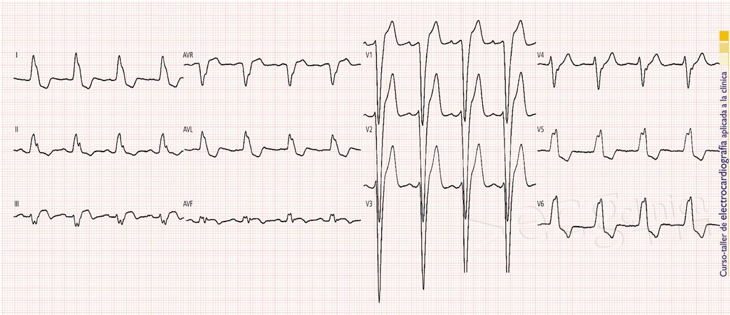
Electrocardiograma Síncope en varón de 55 años
BCRI
V1
I
V6
Notes:
Considerar a los BCRI como bloqueos bifasciculares.

Slide 70
Síncope en varón de 55 años
¿Síncope neuromediado?:
Adulto, cuadro prodrómico, exploración normal.
Sin evidencia de cardiopatía,...
ECG patológico: BCRI (bloqueo bifascicular).
Se remite para estudio cardiológico

Slide 71
Síncope en varón de 55 años
Pruebas complementarias (ingreso):
Telemetría (48 h): sin arritmias.
ETT: movimiento anómalo SIV.
Tabla basculante.
Estudio electrofisiológico (EEF).

Slide 72
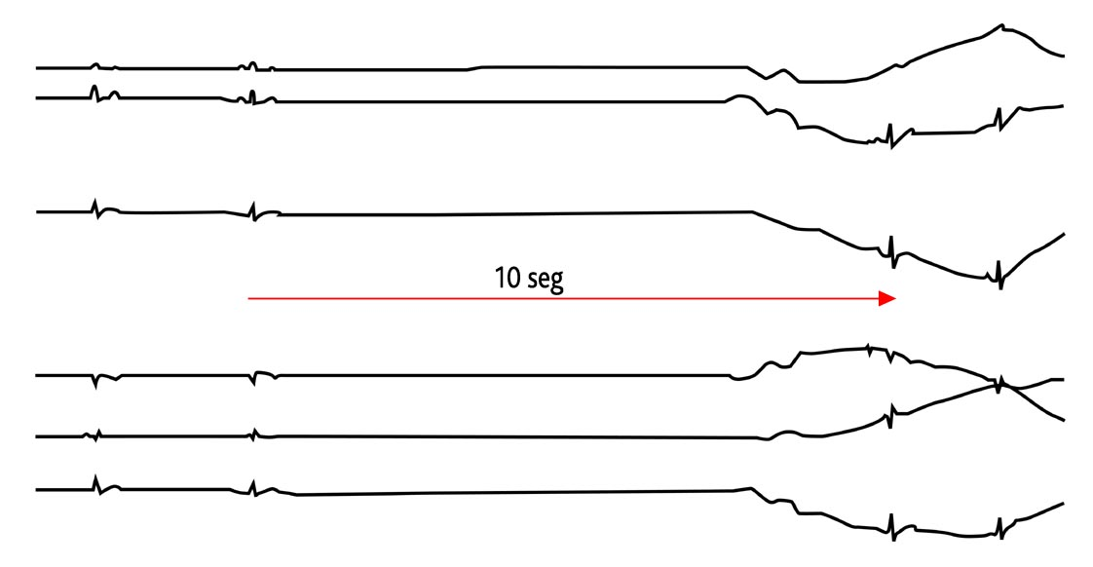
Tabla basculante Síncope en varón de 55 años

Slide 73
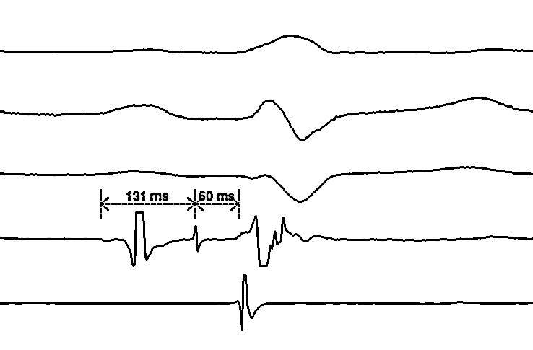
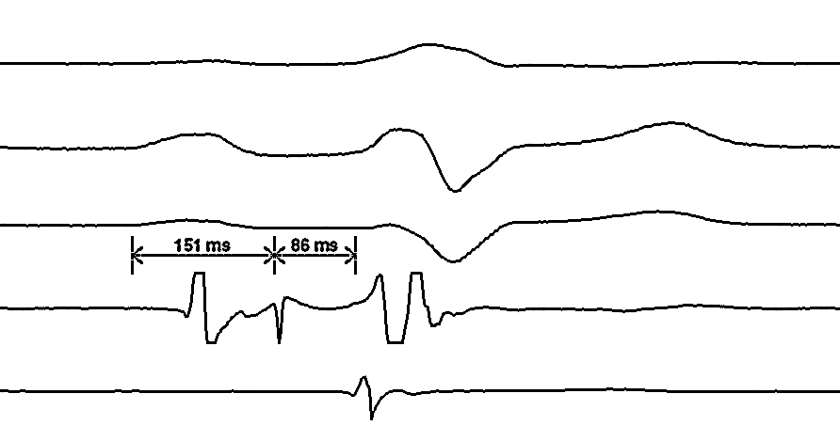
EEF Síncope en varón de 55 años
200 mm/s
I
200 mm/s
I
II
II
III
III
His D
His D
AVD
A
H
V
AVD
A
H
V
Estudio basal
Tras flecainida
His-Purkinje normal

Slide 74
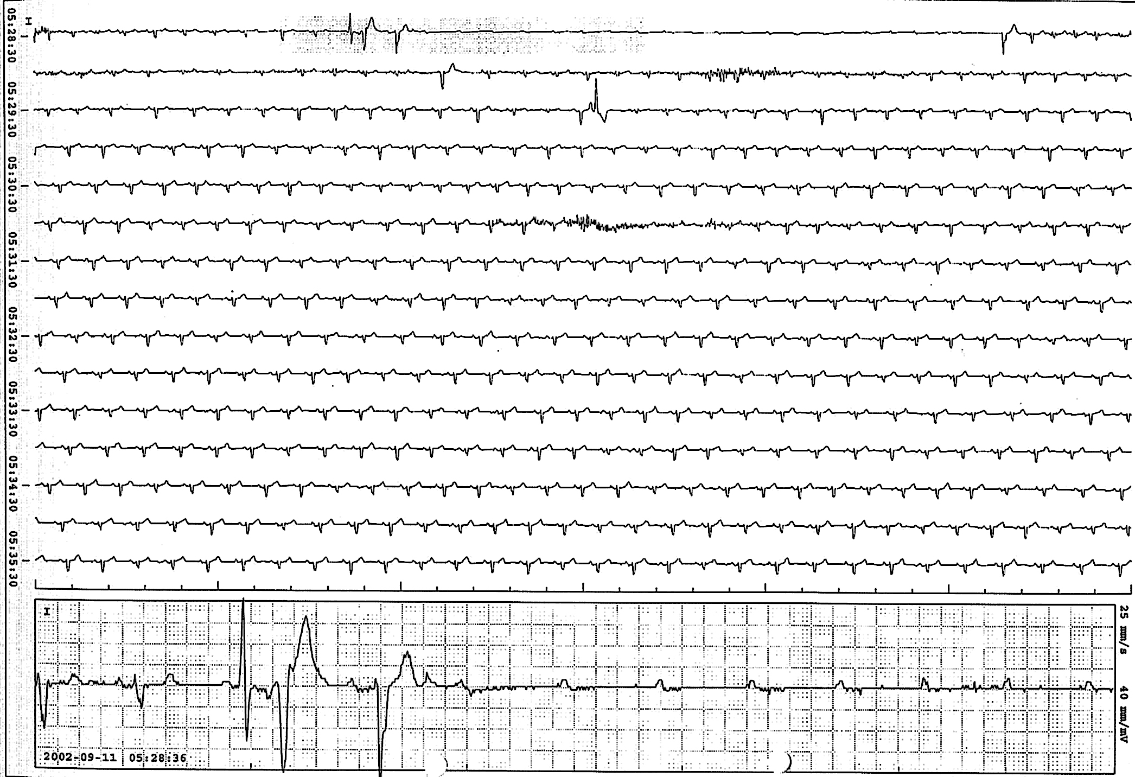
Síncope en varón de 55 años
Diagnóstico: síncope vasovagal
Registro de la última noche:
Bloqueo AV completo

Slide 75
Mareos en diabética de 69 años

Slide 76
Mareos en diabética de 69 años
Historia clínica
Mujer, 69 años.
AP: DM 2 de larga evolución (ADO) buenos controles.
MC:
Mareos: inicio súbito, autolimitados, no pérdida conocimiento.
Intolerancia al ejercicio.
Palpitaciones ocasionales.
Exploración física
Eupneica, sin ingurgitación yugular; sin edemas.
TA: 140/88 mmHg.
AC: arrítmica, s. sistólico eyectivo (no alcanza 2º R).
AP: normal.
Examen neurológico: sin alteraciones.

Slide 77
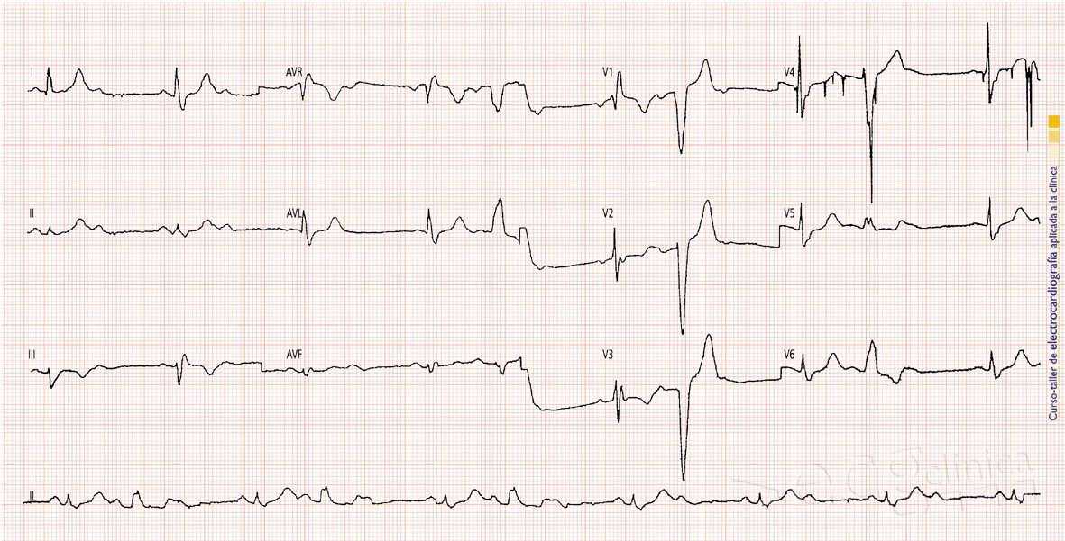
ECG basal [1] Mareos en diabética de 69 años
Ondas P no conducidas: bloqueo AV de 2º G, 3:2
Alargamiento progresivo del PR (efecto Wenckebach)
QRS anchos de distinta morfología: BCR alterno
Aumento del grado de bloqueo AV, 2:1
II
II

Slide 78
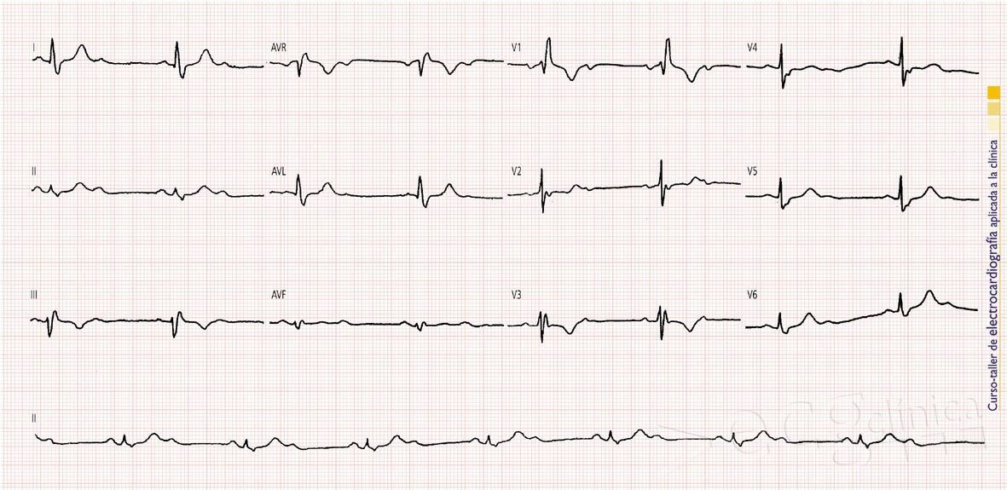
Electrocardiograma [2] Mareos en diabética de 69 años
Ondas P no conducidas: bloqueo AV de 2º G (2:1)
QRS anchos de la misma morfología: BCRD

Slide 79
Mareos en diabética de 69 años
Diagnóstico
Alteración severa de la conducción IV.
El 1er estímulo auricular se conduce por la RDHH.
El 2º por la RIHH.
El 3er estímulo se bloquea.
Evolución
Agravamiento del bloqueo IV:
La RDHH deja conducir.
La RIHH sólo conduce uno de cada 2 estímulos.
Tratamiento
Colocación de marcapasos: VDD
Notes:
Bloqueo alternante de rama; bloqueo AV de segundo grado 3:2 (una P se conduce por la rama derecha, la siguiente por la izquierda y la tercera se bloquea), posteriormente el bloqueo se hace 2:1 con imagen de BCRD. Alta probabilidad de evolución a bloqueo AV de 3º grado distal.

Slide 80
Síncope en varón con cardiopatía isquémica

Slide 81
Síncope en varón con cardiopatía isquémica
Historia clínica
Varón, 50 años.
AP:
IAM en los meses previos.
Tto.: IECA, estatina, AAS, ß-bloqueante.
MC:
Episodio de mareo y sudoración sin dolor precordial.
Síncope tras toma de cafinitrina.
Persiste mareado y sudoroso tras recuperación.
Exploración física
Eupneico, pálido.
TA 80/60 mmHg.
Rítmico a > 100 lpm, sin signos de IC.

Slide 82
ECG basal [1] Síncope en varón con cardiopatía isquémica
Cicatriz anterior, BCRD, ESV
V4
V2
Onda Q
QRS ancho

Slide 83
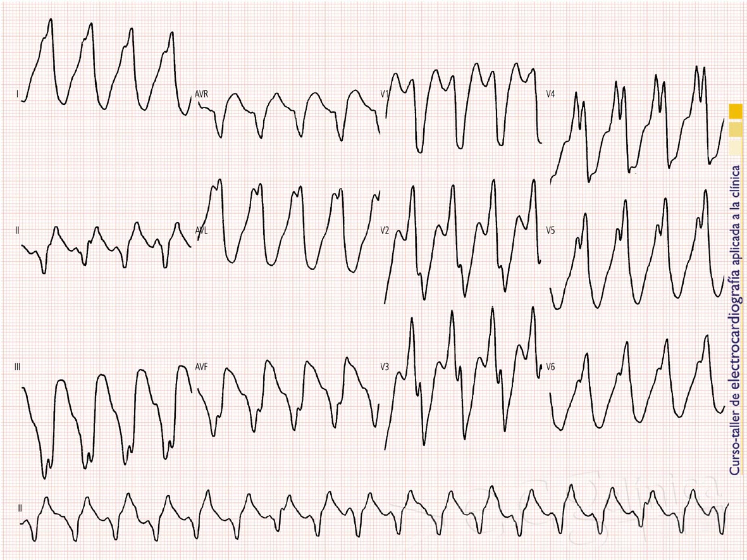
ECG en la urgencia [2] Síncope en varón con cardiopatía isquémica
Taquicardia ventricular
II

Slide 84
Evolución Síncope en varón con cardiopatía isquémica
Se administra lidocaína iv (bolus de 100 mg).
Bolus adicional de 50 mg a los 3 minutos.
La TV cede tras un tercer bolus de 50 mg a los 5 minutos.
Se instaura perfusión continua (2 mg/min).
Traslado del paciente al hospital (UC) en UVI móvil.
Notes:
Si la taquicardia es mal tolerada y condiciona una disminución del nivel de conciencia o una hipotensión severa, el tratamiento de elección es la CVE inmediata; aunque en situaciones menos comprometidas es preferible el tratamiento farmacológico. La lidocaína es eficaz para el tratamiento de las TV que acontecen en el seno de los SCA, pero fuera de éste es preferible el empleo de otros fármacos antiarrítmicos: procainamida o amiodarona (más accesible en los centros de salud). En el presente caso se empleo lidocaína (1 mg / Kg de peso por vía iv) en bolo que no fue efectiva, por lo que se administró un segundo a mitad de dosis.

Slide 85
Síncopes de repetición en mujer de mediana edad

Slide 86
Síncopes de repetición en mujer de mediana edad
Historia clínica
Mujer, 55 años.
AP: asma bronquial (corticoides inhalados).
HA: tres episodios sincopales (1988, 1999 y 2001):
Ambiente caluroso, 2 en consulta del médico.
Precedidos de cortejo vegetativo.
Escasa duración.
Recuperación inmediata.
MC: tercer episodio de síncope (2001).
Exploración física sin alteraciones.

Slide 87
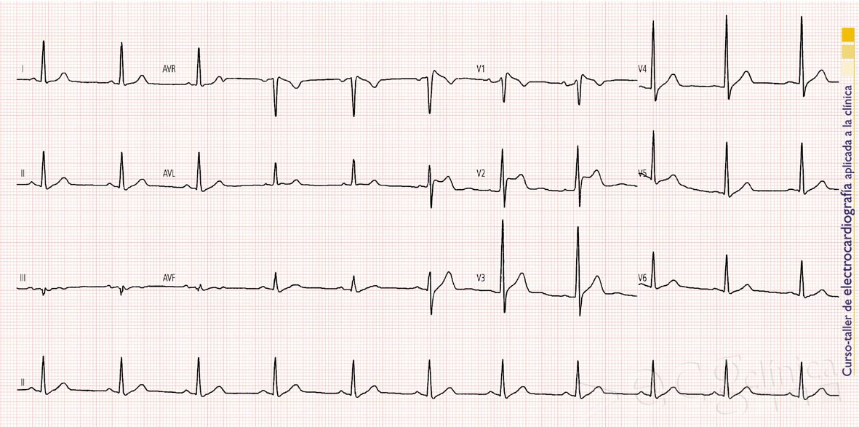
Electrocardiograma [1]
Síncopes de repetición en mujer de mediana edad
RS. Morfología de BRD, ascenso del ST en precordiales dchas.:
Síndrome de Brugada
V2
V1

Slide 88
Pruebas complementarias
Síncopes de repetición en mujer de mediana edad
ETT: normal.
Tabla basculante:
Masaje de seno carotídeo: (-).
NTG sl: respuesta vasodepresora pura a los 5‘.
Desaparición de las alteraciones ECG al ↑ la FC.
Ergometría.
EEF de inducción.

Slide 89
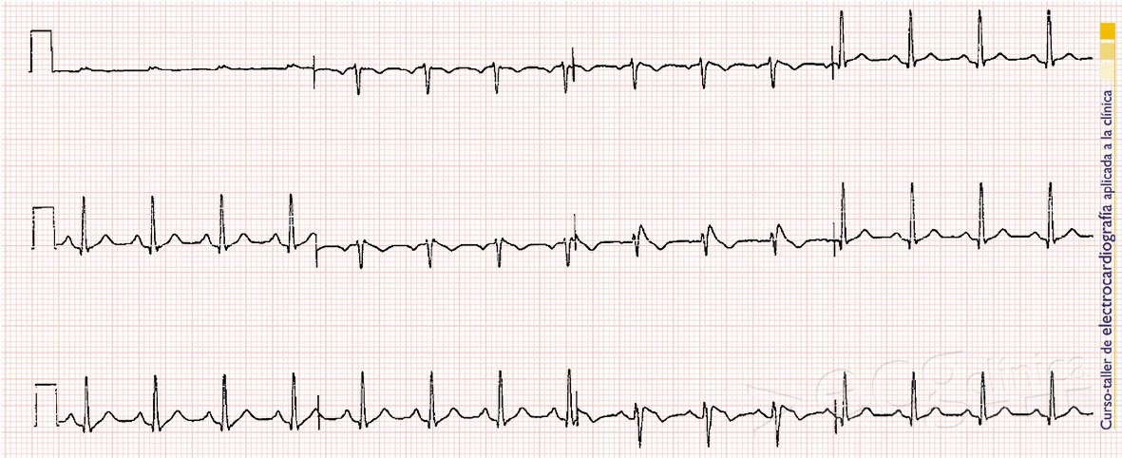
Síncopes de repetición en mujer de mediana edad
Ergometría (concluyente): clínica y eléctricamente (-)

Slide 90
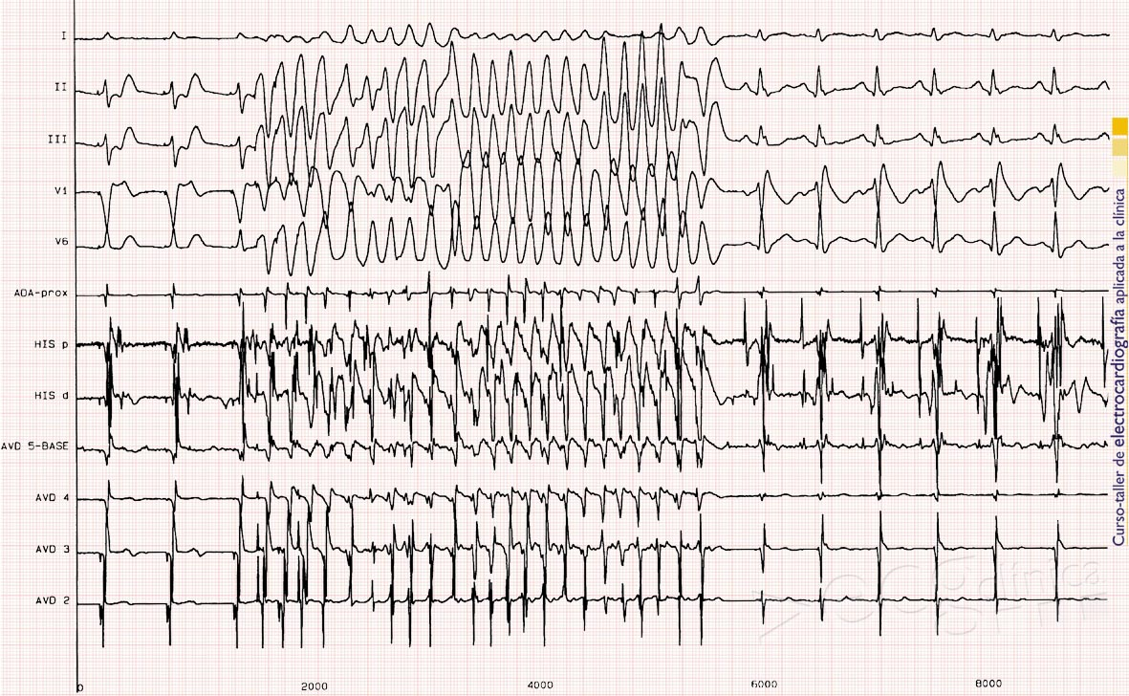
Síncopes de repetición en mujer de mediana edad
EEF de inducción (Brugada sintomático):
fibrilación ventricular

Slide 91
Síncopes de repetición en mujer de mediana edad
Diagnóstico:
¿Síncope neuromediado y/o FV?
Tratamiento:
Se implanta un desfribrilador.
No descarga en 5 años.
Sin nuevos episodios sincopales.

Slide 92
Palpitaciones de repetición en mujer joven

Slide 93
Palpitaciones de repetición en mujer joven
Historia clínica
Mujer 38 años.
AP:
Episodios de palpitaciones autolimitadas, no filiadas.
ECG basal sin alteraciones.
Hs. tiroideas normales.
MC:
Episodio de mareo con palpitaciones (2 hs de evolución).
Desencadenado por ejercicio físico intenso (gimnasio).
Sin dolor precordial, sin disnea, sin ↓ nivel conciencia.
Exploración física
TA: 118/64 mmHg (similar a previas).
AP: normal.
AC: tonos puros, rítmico, sin soplos, ↑↑ frecuencia.

Slide 94
ECG basal [1] Palpitaciones de repetición en mujer joven
RS normal

Slide 95
ECG durante las palpitaciones [2] Palpitaciones de repetición en mujer joven
Taquicardia regular, QRS estrecho
V5

Slide 96
Evolución Palpitaciones de repetición en mujer joven
Maniobras vagales: sin respuesta
Persistencia de la taquicardia ⇒ URGENCIAS
Cese de la taquicardia tras ATP iv.

Slide 97
Electrocardiograma [3]
Palpitaciones de repetición en mujer joven
ECG en la urgencia. Salida tras el tto.

Slide 98
Taquicardias supraventriculares
Palpitaciones de repetición en mujer joven
Tipos
Reentrada intranodal (RIN): 50%.
Reentrada vía accesoria (haz de Kent): 35%.
Flutter con bloqueo fijo 2:1.
Taquicardia sinusal/auricular (TS/A): 15%.
Diagnóstico electrocardiográfico
Frecuencia cardiaca (QRS):
Reentradas: 160-220 lpm.
Flutter auricular: FC ≅150 lpm.
Tratar de identificar la onda P
P no identificable: RIN.
P tras QRS (PR > RP): RIN o vía accesoria.
Onda P antes del QRS (PR < RP): TA o TS.

Slide 99
Taquicardias de QRS estrecho Palpitaciones de repetición en mujer joven
Taquicardia por RIN
P’
P’
P’
P’
P’
P’
P’

Slide 100
Taquicardias de QRS estrecho Palpitaciones de repetición en mujer joven
Flutter auricular con bloqueo fijo 2:1
Complejos QRS
III
Ondas F

Slide 101
Taquicardias de QRS estrecho Palpitaciones de repetición en mujer joven
Taquicardia sinusal a 150 lpm
V1

Slide 102
Varón de 75 años con caídas de repetición

Slide 103
Varón de 75 años con caídas de repetición
Historia clínica
Varón 75 años.
AP:
Fumador severo.
HTA (ameride).
Actividad física limitada por claudicación.
MC: caída por la escalera con lesiones múltiples.
Exploración física en el hospital
Fx de húmero y hematoma témporo-occipital.
EF, TAC, ECG, analítica, normales.
Se remite a su MC.

Slide 104
Varón de 75 años con caídas de repetición
Anamnesis: caídas frecuentes (8 meses)
Traumatismos múltiples: luxación de hombro, fx. Maleolar.
Sin causa justificada (última, al girarse tras una llamada).
Sin déficit neurológico, recuperación inmediata y total.
Paciente mayor, pero el perfil no sugiere cardiopatía.
Presencia de patología vascular periférica.
Exploración
Hipersensibilidad del seno carotídeo:
Descartar la presencia de soplos carotídeos.
Comenzar suavemente, con presión progresiva.
Notes:
Dentro de los cuadros neuromediados o reflejos, la hipersensibilidad de seno carotídeo (HSC) se da en un pequeño subgrupo de pacientes fácilmente identificable mediante la realización de una sencilla maniobra exploratoria. En este caso las maniobras que favorecen la compresión de seno carotídeo serían las responsables del síndrome: giros bruscos de la cabeza, ajuste de la corbata, collarines, hiperextensión del cuello, afeitado. El desencadenante no siempre es fácilmente reconocido por el paciente, por lo que siempre ha de preguntarse activamente por él, sobretodo en personas de edad avanzada donde la HSC es más frecuente. El diagnóstico del síndrome requiere la reproducción del cuadro sincopal o presincopal coincidiendo con la respuesta positiva al masaje del seno.
La exploración de la (HSC) constituye una herramienta útil en la valoración de síncope y para el tratamiento de las taquicardias regulares de QRS estrecho. Una vez descartada la presencia de soplos carotídeos y con el paciente en decúbito conectado a un monitor y/o electrocardiógrafo, se realiza una toma de PA basal. Sobre el latido carotídeo claramente palpable, se comienza con una presión progresiva en un lado y después en el otro si no hay respuesta, mientras se registra la actividad cardiaca en el en monitor y se toma la tensión arterial

Slide 105
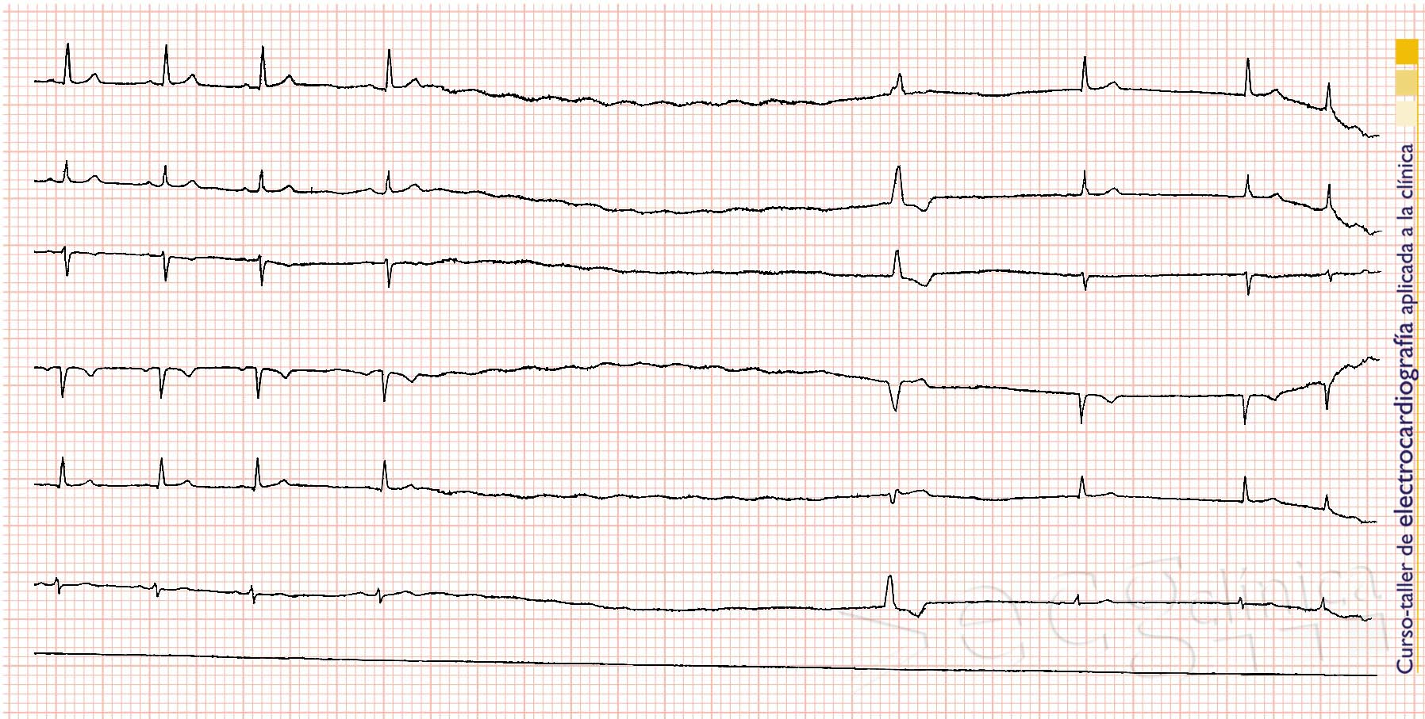
Registro durante el MSC Varón de 75 años con caídas de repetición
¡El paciente se desploma durante la maniobra!
Registro electrocardiográfico:
5,30 seg
TA: indetectable
Ritmo de escape nodal
Notes:
Un test se considera positivo si aparecen pausas > 3” (efecto cardioinhibidor, el más frecuente), o se produce una caída de la TA > 50 mm Hg (efecto vasodepresor puro, excepcional, aunque sí son frecuentes las respuestas mixtas).
.

Slide 106
Varón de 75 años con caídas de repetición
Diagnóstico
Síndrome del seno carotídeo:
HSC + síncope del seno carotídeo:
Cardioinhibidor (pausa > 3 seg).
Tratamiento
Marcapasos definitivo (excelente respuesta).

Slide 107
Gracias!!!

